Slide 1
UNIVERSIDAD POLITÉCNICA SALESIANA ESTUDIANTE: KELLY PALTIN ASIGNATURA: PROGRAMACIÓN ORIENTADA A OBJETOS DOCENTE: ING. DIEGO QUISI TEMA: RELACIONES ENTRE tipos DE CLASE PERIODO ACADÉMICO: 2021-2021

Slide 2
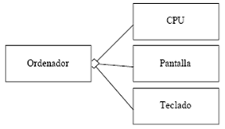
EJEMPLOS DE AGREGACIÓN
En esta situación, el objeto del TODO es el ordenador
y el CPU, la pantalla, el teclado son el PARTE, son aparatos
que conforman parte del ordenador, pero si no llega a
completarse el ordenador aún existirán las demás partes por si
solos.

Slide 3
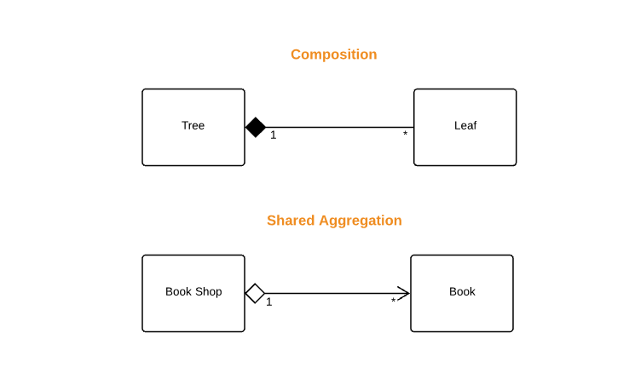
Una tienda de libros es el gran TOTAL y varios libros forman parte de ella, siendo el PARTE para completer su propósito. Pero, por ejemplo, se llega a cerrar o terminar la tienda no dejaran de existir los libros que se mantenían en ella.

Slide 4
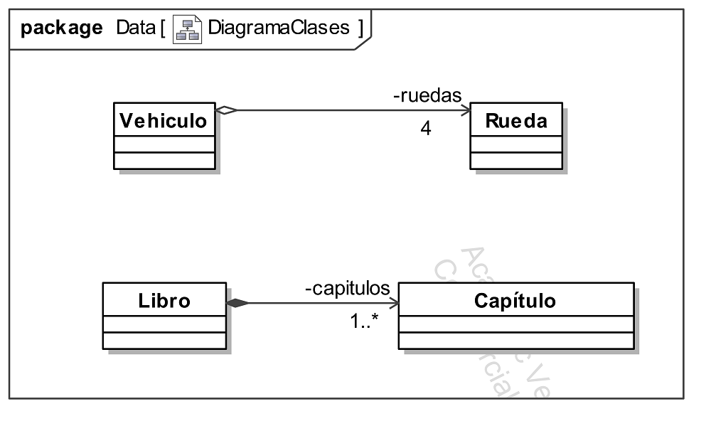
El vehículo es el TOTAL y la rueda es el PARTE, el objeto del vehículo está conformado por las cuatro ruedas para cumplir sus acciones. Como las ruedas ya cumplían con su existencia previamente al vehículo, si el vehículo deja de existir eso no afectará de ninguna manera a las ruedas.

Slide 5
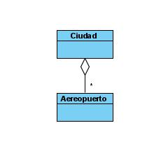
La cuidad es el TOTAL y el aeropuerto es el PARTE porque en una cuidad se pueden encontrar varios aeropuertos dentro de ellas. Pero los aeropuertos no dejarían de existir si dicha cuidad a la cual pertenecen ya no existiera.

Slide 6
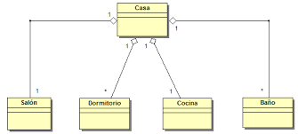
La casa es el TOTAL que está conformado por los cuartos como el salón, varios dormitorios, una cocina y varios baños, entonces estos vendrían a ser el PARTE. Los cuatros ya son existes previamente a la casa, por lo que, si se llegara a destruir la casa, sus partes permanecerán existentes.

Slide 7
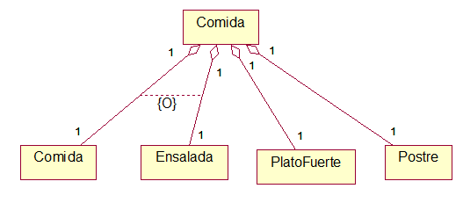
La comida, siendo la acción de comer, es la TOTALIDAD, que de la cual es conformada por la comida en sí, por una ensalada, un plato fuerte y un postre, y así ellos son el PARTE. Pero si se destruye la comida, no se destruye las partes que conformaba la comida ya que pueden existir sin el total.

Slide 8
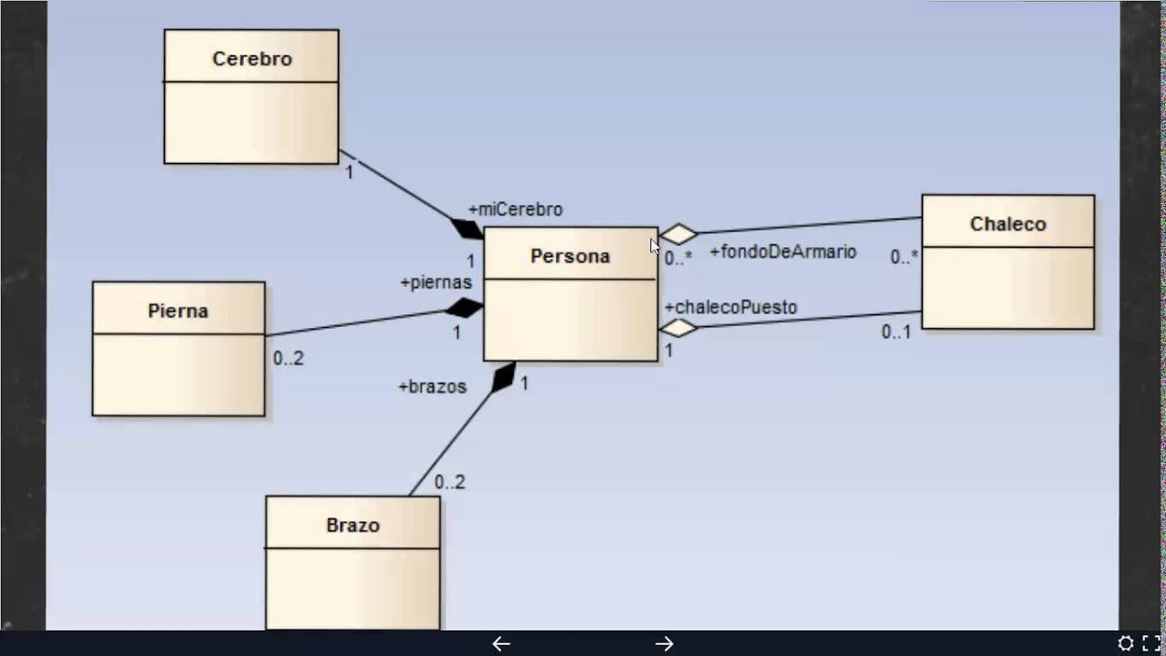
El chaleco pertenece a la persona, pero si la persona dejaría de existir, el chaleco no tendría el mismo efecto y seguirá existiendo sin problema. Por los tanto, la TOTAL es la persona y el PARTE es el chaleco.

Slide 9
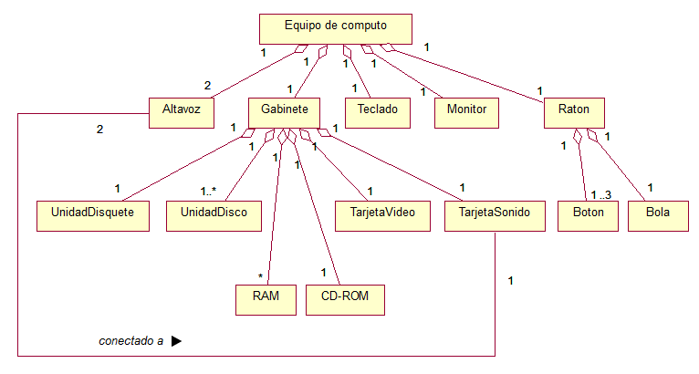
En esta situación, el equipo de computo es el objeto TOTAL y es formado por dos altavoces, un gabinete, un teclado, un monitor y un ratón, estos siendo el objeto PARTE, que tiene relación entre ellos para su funcionamiento, pero si el equipo de computo dejaría de existir, sus partes no serían afectados.
Además, el gabinete, al ser un parte, es también un objeto TOTAL y sus objetos PARTE son de uno a varias unidades de disco, varios RAM, un CD-ROM, una tarjeta video y una tarjeta sonido. Igualmente, si el gabinete dejaría de existir, sus partes no.
También, el ratón es un objeto TOTAL, el uno a tres botones y una bola son objetos del PARTE, que seguirán existiendo si el ratón no.

Slide 10
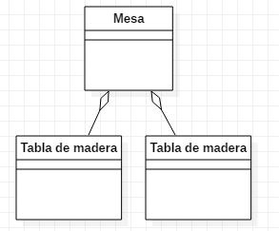
El TOTAL es la mesa y el PARTE está conformado por las tablas de maderas, ya que es necesario la utilización de las tablas para poder construir la mesa. Pero al llegar a romper, deshacer o destruir la mesa, la función de la mesa ya no existiría, mientras que las tablas no tendrían el mismo efecto, aun permanecen con su existencia.

Slide 11
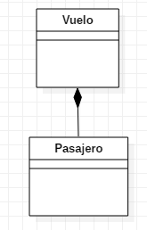
EJEMPLOS DE COMPOSICIÓN
El vuelo es el objeto TOTAL y el pasajero es el objeto PARTE,
esto se da por la razón que existe una vinculación fuerte entre
ellas. Si se cancela el vuelo, los pasajeros de aquello también
dejarían de existir igualmente.

Slide 12
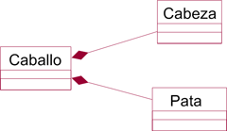
El caballo es el objeto TOTAL y los objetos PARTE son la cabeza y la pata, dado que para completar al cabello requiere de sus partes y si en la ocasión en que el caballo deja de existir, por la asociación que tenían, igualmente tendrían que dejar de existir su cabeza y sus patas.

Slide 13
El árbol es el objeto TOTAL y las varias hojas pertenecientes de ella serian el PARTE. Las hojas son provenientes y crecen por medio del árbol, por lo tanto, en el caso de que el árbol dejaría de existir o se destruyera, sus hojas por la estricta asociación a ella igualmente dejarían de existir conjuntamente.

Slide 14
El libro es el objeto es el TOTAL y sus varios capítulos de la cual está conformado por son el PARTE.
El conjunto de capítulos es pertinente al libro, son lo que forman y dan la existencia al libre. Al destruir el libro, los capítulos dentro de ella se destruirían al igual.

Slide 15
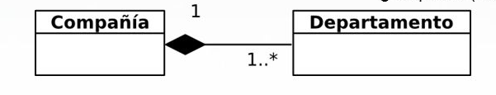
La compañía es el objeto TOTAL al ser formado por uno a varios departamentos, siendo así el objeto PARTE.
Los departamentos conforman a una compañía para su desempeño y solo trabajan bajo ella, por lo tanto, la dejar de existir la compañía, dejarán de existir los departamentos.

Slide 16
Una persona es el objeto TOTAL y es formado por un cerebro, cero a dos piernas y cero a dos brazos, que son objetos del PARTE.
Que son estrictamente vinculados con el cuerpo, así que, al dejar de existir la persona, igualmente no existieran sus partes ni sus funcionalidades

Slide 17
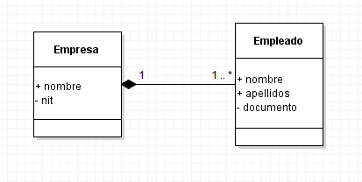
La empresa es el objeto TOTAL y el uno a varios empleados son objetos del PARTE. Una empresa cumple su funcionalidad con el trabajo de sus empleados, tienen una asociación fuerte entre ellos. Si la empresa deja de existir, también dejarán de existir sus empleados.

Slide 18
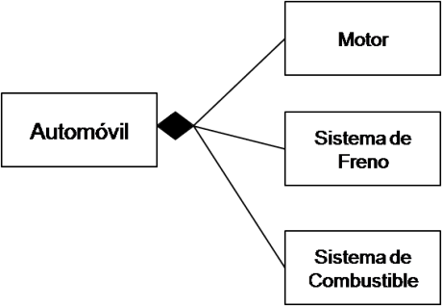
El automóvil es el objeto TOTAL, de la cual necesita de el motor, un sistema de freno y un sistema de combustible, lo cual vendrían a ser los objetos PARTE. Para que el vehículo pueda realizar su acción, necesita de sus partes. En el momento cuando el automóvil se destruya, igualmente serán destruidos sus partes ya que no tendrán mas función aparte de conformar el automóvil.

Slide 19
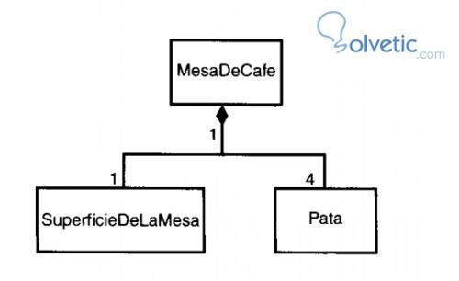
La mesa de café es el objeto TOTAL y la superficie de la mesa y la pata son objetos del PARTE.
Ya que la superficie y la plata son fuertemente asociados con la existencia de la mesa de café, si se destruyera la mesa de café también se destruyera sus partes.

Slide 20
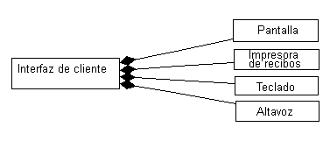
El interfaz de cliente es el objeto TOTAL y la pantalla, impresora de recibos, el teclado y el altavoz son objetos del PARTE.
El interfaz de cliente no puede existir sin sus partes para su funcionamiento. Al dejar de existir, lo hará conjuntamente el total con sus partes.

Slide 21
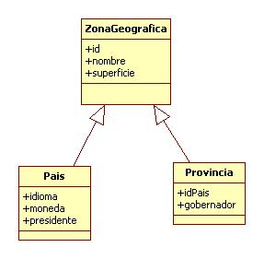
EJEMPLOS DE HERENCIA
La Zona Geográfica es el elemento general, siendo el PADRE de los demás elementos más específicos. En este caso, las clases País y Provincia son los HIJOS.
La zona geográfica es la manera más generalizada para referirse a gran parte de un terreno. País y provincia son elementos para lugares más determinados en un terreno. Tiene atributos compartidos como nombre y superficie para su identificación y ubicación.

Slide 22
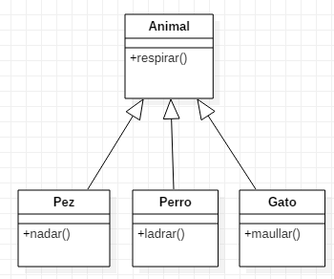
El elemento Animal es el PADRE mientras que los elementos Pez, Perro y Gato son los HIJOS.
Animal de manera generalizado es un ser humano que respira, lo cual puede ser ese atribuido compartido entre animales más específicos como pez, perro y gato.

Slide 23
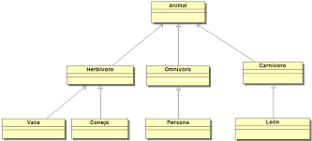
El animal es el elemento generalizado, siendo así el PADRE, de ahí se va especificando según la dieta del animal como herbívoro, omnívoro y carnívoro, son HIJOS.
Entre ellos también se van especificando aún más demostrando ejemplos de animales que siguen dicha dieta. Para herbívoro (PADRE), son vaca y conejo HIJOS, para omnívoro (PADRE), una persona es HIJO y para carnívoro (PADRE), el león es HIJO.

Slide 24
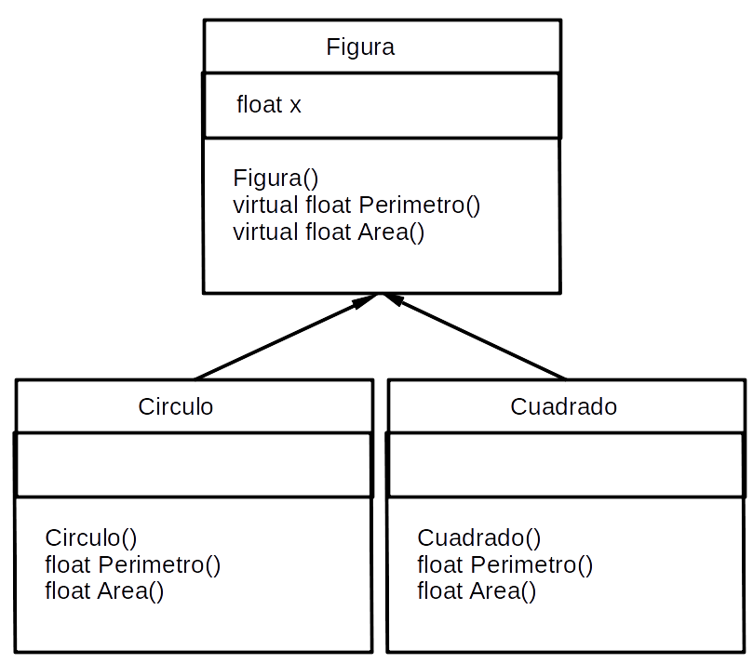
La figura es el elemento más generalizado (PADRE), esta especificando comparte atributos para calcular perímetro y área de dichas figuras ya más específicas, siendo el circulo y cuadrado (HIJOS)

Slide 25
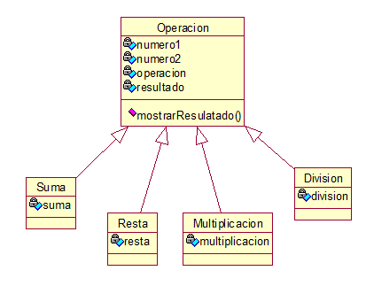
La operación es el elemento PADRE que contiene dos números, una operación y un resultado, de la cual se generalizan sus operaciones, en suma, resta, multiplicación y división, siendo estas los HIJOS. Y comparten los atributos de los números, operaciones y resultados.

Slide 26
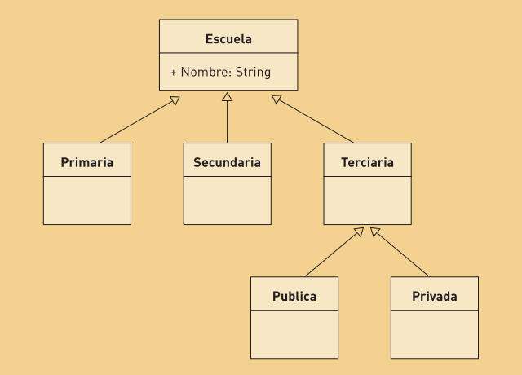
La escuela es el elemento mas generalizado (PADRE), donde de ahí se podían ir especificando en tipos de primaria, secundaria y terciaria (HIJOS).
De la misma manera, en el terciaria (PADRE) puede irse especificando un tanto más de manera pública y privada (HIJOS).

Slide 27
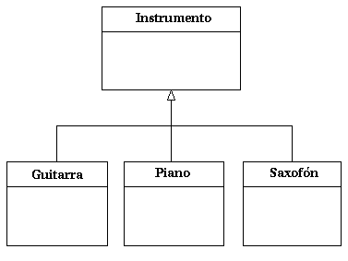
El instrumento (PADRE) es el elemento más amplio y de esa manera contiene una gran variedad de instrumento en ella como, aquí podemos ver, la guitarra, el piano y el saxofón, identificándolos a ellos como HIJOS. Pueden compartir atributos como las notas musicales.

Slide 28
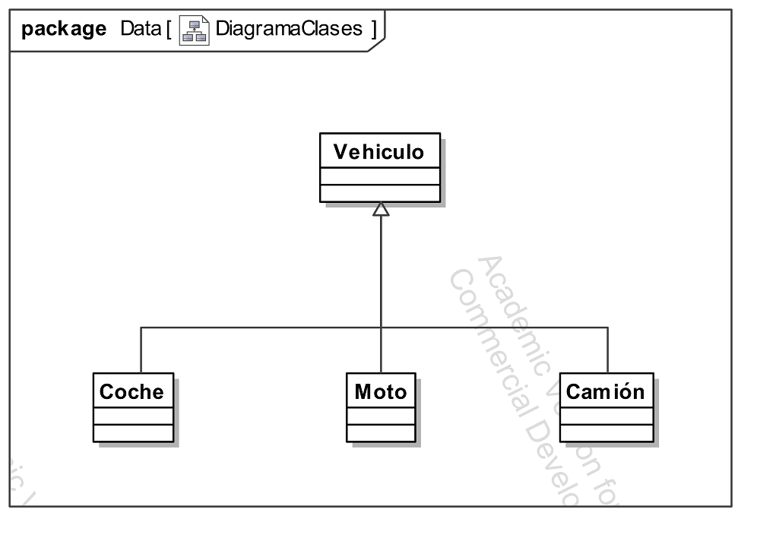
El vehículo es el PADRE por ser el elemento generalizado de un grupo de medio de transporte. El coche, la moto y el camión son todos especificaciones que pertenecen a medios de transporte, por esa razón son HIJOS.

Slide 29
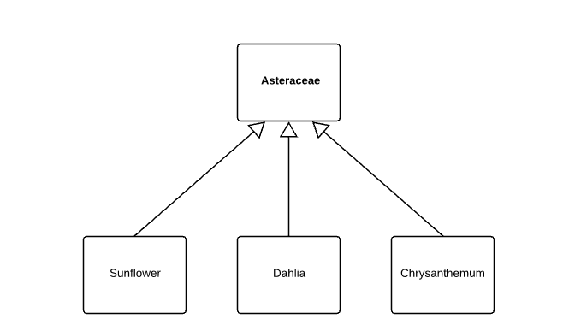
La asterácea es el elemento de la familia de flores generalizados, siendo así el PADRE. Entonces el girasol, la dalia y el crisantemo son ejemplos y especificaciones de las flores que pertenecen a dicha familia, siendo los HIJOS.

Slide 30
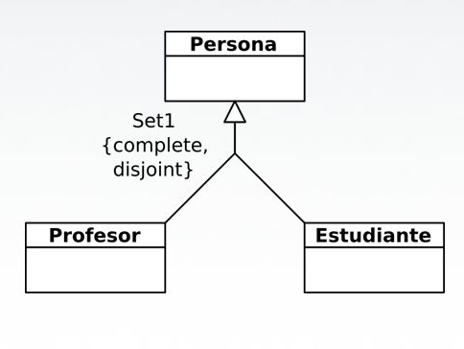
Una persona es el elemento que puede globalizar una gran variedad de ocupaciones y posiciones, por lo tanto, es el elemento PADRE; lo cual con estos ejemplos Podemos especificando como profesor y estudiante, estos son los elementos HIJOS.

Slide 31
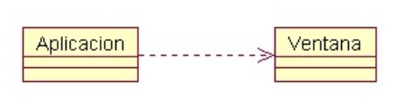
EJEMPLOS DE DEPENDENCIA
Es necesario el uso de una ventana para la
representación visual de la ejecución de una aplicación,
de esa manera la Aplicación es la CLASE DEPENDIENTE y
la Ventana es la CLASE INDEPENDIENTE.

Slide 32
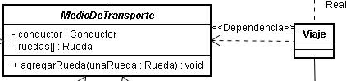
Si uno va a realizar un viaje se depende de un medio de transporte para transportarse al destino deseado, entonces la CLASE DENPENDIENTE es MedioDeTransporte y la CLASE INDEPENDIENTE es Viaje.

Slide 33
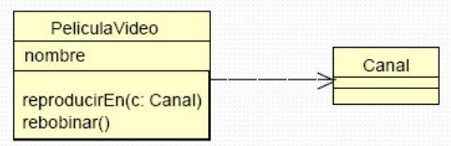
Existe una dependencia a un canal de parte de una película o video para poder reproducirlo visualmente, dando de esa manera la posición de CLASE DEPENDIENTE es PeliculaVideo y así la CLASE INDEPENDIENTE es Canal.

Slide 34
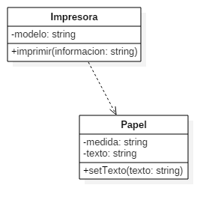
La acción de imprimir tiene su dependencia en el papel en la cual se debe realizar su acción en, de esa manera la CLASE DEPENDIENTE es la clase Impresora y la CLASE INDEPENDIENTE es la clase Papel.

Slide 35
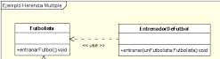
La acción del entrenador de futbol tiene su dependencia de realizar el entrenamiento a un futbolista, por lo tanto, la clase EntrenadorDeFutbol es la CLASE DEPENDIENTE y la clase Futbolista es la CLASE INDEPENDIENTE.

Slide 36
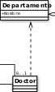
El doctor de cero a uno, para poder realizar su profesión, debe pertenecer a un departamento para desempeñar su labor, entonces la clase Departamento es la CLASE INDEPENDIENTE y la clase Doctor es la CLASE DEPENDIENTE .

Slide 37
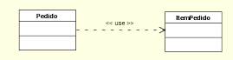
Se necesita usar la información del ítem de la cual se esta haciendo el pedido, es necesario depender de esta información para poder continuar con el proceso del pedido, por eso Pedido es la CLASE DEPENDIENTE y el ItemPedido es la CLASE INDEPENDIENTE.

Slide 38
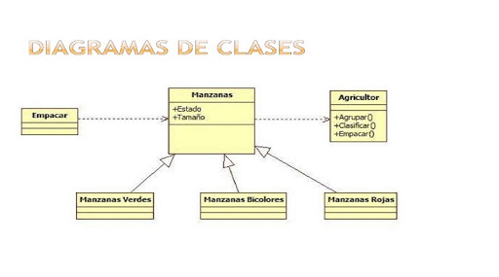
La acción de empacar depende de las manzanas para tener el material con la cual se debe continuar el proceso de empacar, así que el Empacar es la CLASE DEPENDIENTE y Manzanas es la CLASE INDEPENDIENTE.

Slide 39
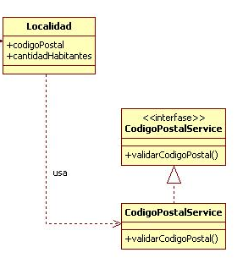
La localidad usa y depende en la información validada por el servicio del código postal en una localidad para la identificación de sus respectivos habitantes, por ello la CLASE DEPENDIENTE es la clase Localidad y la CLASE INDEPENDIENTE es la clase CodigoPostalService.

Slide 40
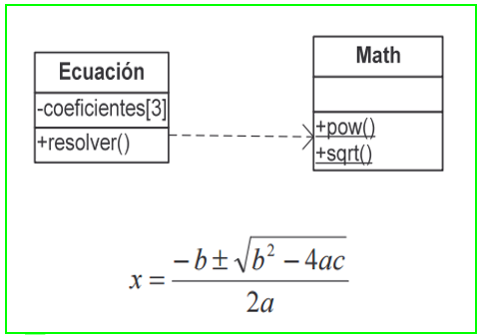
Para resolver una ecuación de la clase Ecuación (CLASE DEPENDIENTE) es dependiente de las formulas que ofrece la clase Math (CLASE INDEPENDIENTE) para realizar sus operaciones.

Slide 41
Las manzanas son dependientes del agricultor para las acciones de agrupar, clasificar y empacar, por lo tanto, Manzanas es la CLASE DEPENDIENTE y Agricultor es la CLASE INDEPENDIENTE.

